Slide 1
VIAJE DE FIN DE CURSO
23-27 Febrero 2020
Reunión padres 13 de enero
BERLÍN 2020

Slide 2
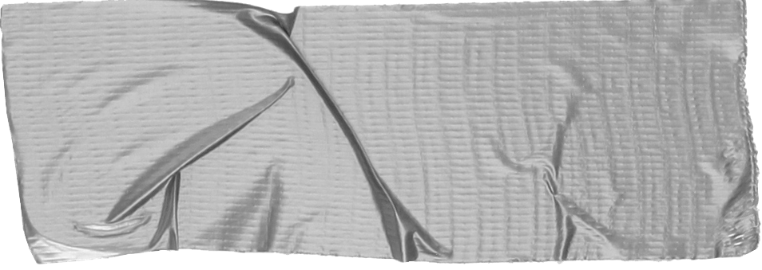

1. BERLÍN
Capital de Alemania.
Moneda
Euro
Idioma
Alemán/inglés

Slide 3
PROFESORAS ACOMPAÑANTES:
IRENE SORIA
Geografía e Historia
PILAR MATEO
Física y química
LILIANY ESCORCIA
Religión

Slide 4
PAGOS PENDIENTES:
FECHAS:
Primer pago:
200 Euros/señal. Hecho
Segundo pago :
195 Euros/ 22 enero en la cuenta de la agencia Nautalia
Extras:
20 de enero 70 euros en efectivo al instituto.
Viaje: 395 Euros

Slide 5
VUELOS
IDA:
23 Feb MADRID - BERLÍN (Tegel)
11:35 - 14:40 EJU5642
VUELTA:
27 Feb BERLÍN (Tegel) - MADRID
14:45 - 18:00 EJU564
2 horas antes en el aeropuerto
EASYJET

Slide 6
MALETA
56x45x25cm
Sólo equipaje de mano

Slide 7
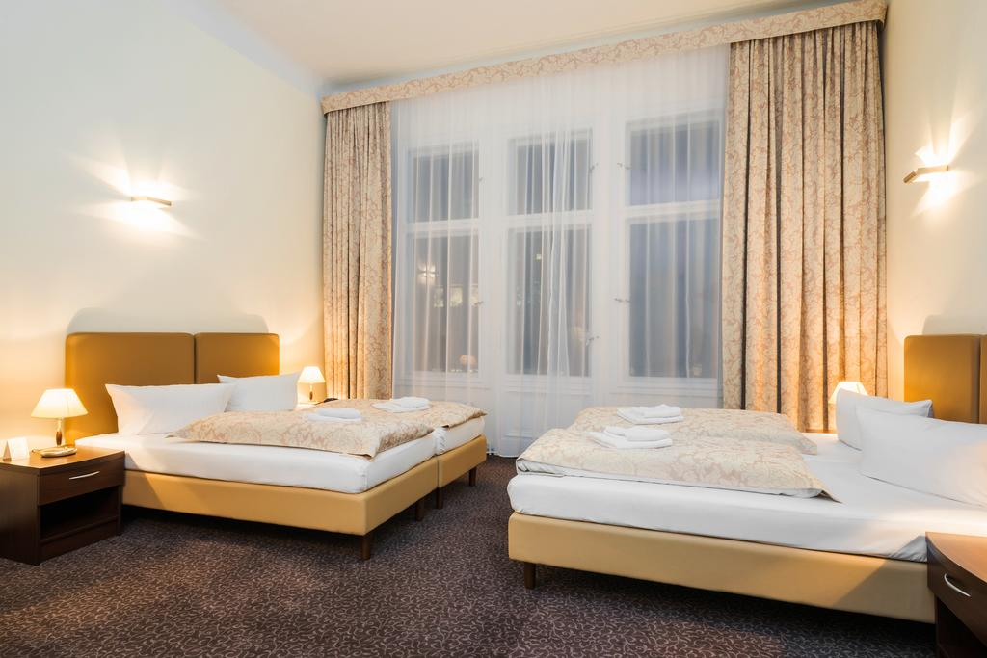
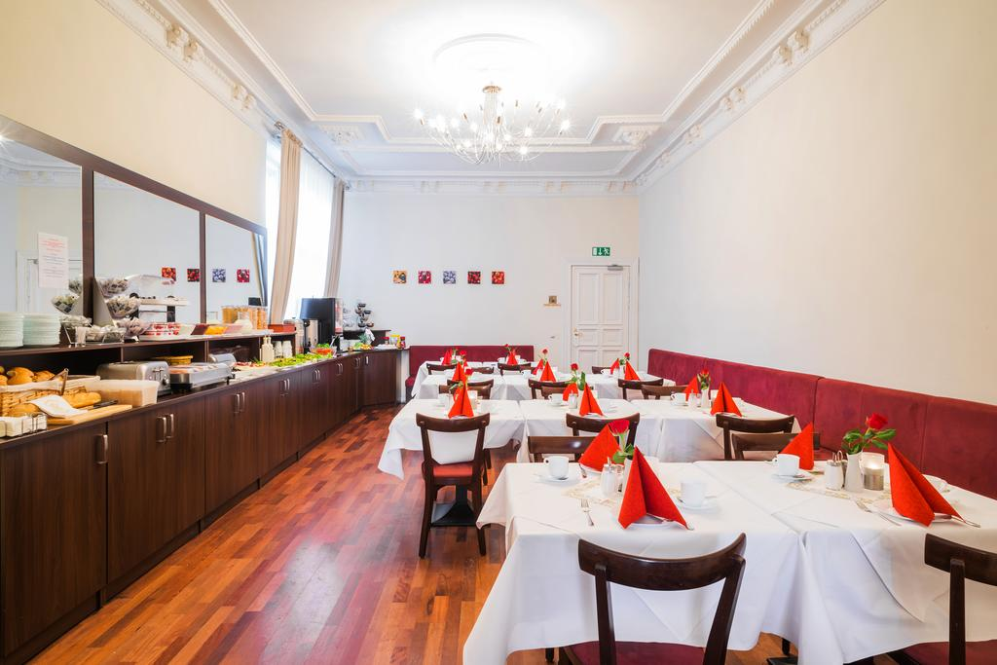
HOTEL
El Upper Room Hotel
Situado en el barrio Charlottenburg y a 400 metros de Nürnberger Platz.
El establecimiento está a 6 km del centro de la ciudad.
DESAYUNO Y CENA Incluidos. Bebidas no incluidas.

Slide 8
IMPORTANTE
Informar de cualquier tipo de alergia e intolerancia para comunicarlo al hotel.
Medicación habitual: no puede suministrarla el profesor, pero deben llevar un documento que indique el tratamiento que siguen.
ALERGIAS Y MEDICINAS

Slide 9
DOCUMENTACIÓN
DNI EN VIGOR O PASAPORTE.
AUTORIZACIÓN PARA VIAJE DE MENORES SIN SUS TUTORES. (Datos de los profesores)
TARJETA SANITARIA EUROPEA.

Slide 10
SEGURO DE VIAJE
Lleva incluido anulación, para la devolución del dinero en caso de no poder viajar, siempre tiene que ser una causa justificada, y en el caso de enfermedad tiene que haber un ingreso hospitalario de 24h, o en su defecto un parte médico en el cual indicará que no deja viajar al paciente por prescripción médica.
INCLUIDO

Slide 11
PRESUPUESTO DE TRASLADOS
Valdemorillo - Barajas
Barajas - Valdemorillo
TOTAL POR ALUMNO: 10 EUROS
No incluido en el precio.
AUTOCARES RUFO
SALIDA DEL IES VALMAYOR: 8:15 a.m.

Slide 12
CONTRATACIÓN VISITAS TURÍSTICAS
Transporte 15 euros.
Entradas a museos 4 euros.
Tour guiado 10 euros
Salida nocturna 16 euros
Excursión 15 euros.
TOTAL: 60 EUROS

Slide 13
TOTAL GASTOS EXTRAS:
Traslados al aeropuerto Valdemorillo Madrid
Visitas turísticas y transporte
70 EUROS

Slide 14
DOCUMENTACIÓN IMPRESCINDIBLE
DNI o pasaporte.
Autorización viaje menores no acompañados (comisaría, Guardia civil …)
Tarjeta sanitaria europea para desplazados (SS)
Aceptación de las normas de comportamiento para viajes de estudios del IES VALMAYOR.

Slide 15
NORMAS DE COMPORTAMIENTO
Firma aceptando las normas.

Slide 16
MUCHAS GRACIAS

